Slide 1
第五章 类比
关毅
哈尔滨工业大学计算机学院语言技术研究中心
2019年3月21日
Copyrights @ 2019 HIT
All Rights Reserved

Slide 2
关于类比
类比是一类特殊的相似
两个场景是可类比的当且仅当他们共享同一种关系及其该关系对应的模式，哪怕这些模式并不相同且对应于不同的场景
源场景(source)（更加熟悉和理解的场景）
目标场景(target)
哈尔滨工业大学计算机学院语言技术研究中心
2008年3月21日
Copyrights @ 2008 HIT
All Rights Reserved
Notes:
Melancholic
Phlegmatic
Choleric
Sanguine

Slide 3
关于类比
不对称性
在语言中无处不在、随处可见
在科学发现中起到过决定性的作用
类比推理在日常生活中也被广泛应用
  法律推断
  Case based reasoning
哈尔滨工业大学计算机学院语言技术研究中心
2019年3月21日
Copyrights @ 2019 HIT
All Rights Reserved

Slide 4
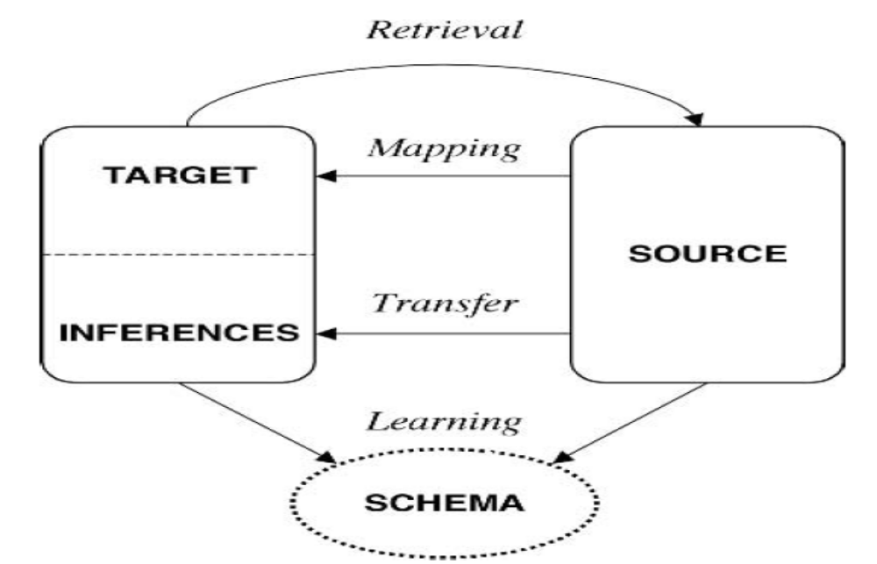
类比转换的主要过程
哈尔滨工业大学计算机学院语言技术研究中心
2008年3月21日
Copyrights @ 2008 HIT
All Rights Reserved

Slide 5
示例
A:B::C:D（four-term analogies）
HAND: FINGER:: FOOT: ?
HAND: FINGER:: FOOT: TOE
哈尔滨工业大学计算机学院语言技术研究中心
2008年3月21日
Copyrights @ 2008 HIT
All Rights Reserved

Slide 6
关于隐喻（Metaphor）
类比与语言中的隐喻密切相关
  “我渴望怒放的生命”
  “伴我度过生命中最长的寒冬”
隐喻是一种特殊的类比
  源领域与目标领域的语义距离比较远
哈尔滨工业大学计算机学院语言技术研究中心
2008年3月21日
Copyrights @ 2008 HIT
All Rights Reserved

Slide 7
类比的结构映射引擎（ Structure Mapping Engine (SME) ）
Falkenhainer et al., 1989
展示了类比可以通过局部图匹配的算法来模拟
知识的表示
  谓词演算
    一阶谓词
    高阶谓词
哈尔滨工业大学计算机学院语言技术研究中心
2008年3月21日
Copyrights @ 2008 HIT
All Rights Reserved

Slide 8
示例
SOURCE:
fuhrer-of (Hitler, Germany)
occupy (Germany, Austria)
evil (Hitler)
cause [evil (Hitler), occupy (Germany, Austria)]
prime-minister-of (Churchill, Great
Britain)
cause [occupy (Germany, Austria), counterattack(Churchill, Hitler)]
TARGET:
president-of (Hussein, Iraq)
invade (Iraq, Kuwait)
evil (Hussein)
cause [evil (Hussein), invade (Iraq,
Kuwait)]
president-of (Bush, United States)
哈尔滨工业大学计算机学院语言技术研究中心
2008年3月21日
Copyrights @ 2008 HIT
All Rights Reserved

Slide 9
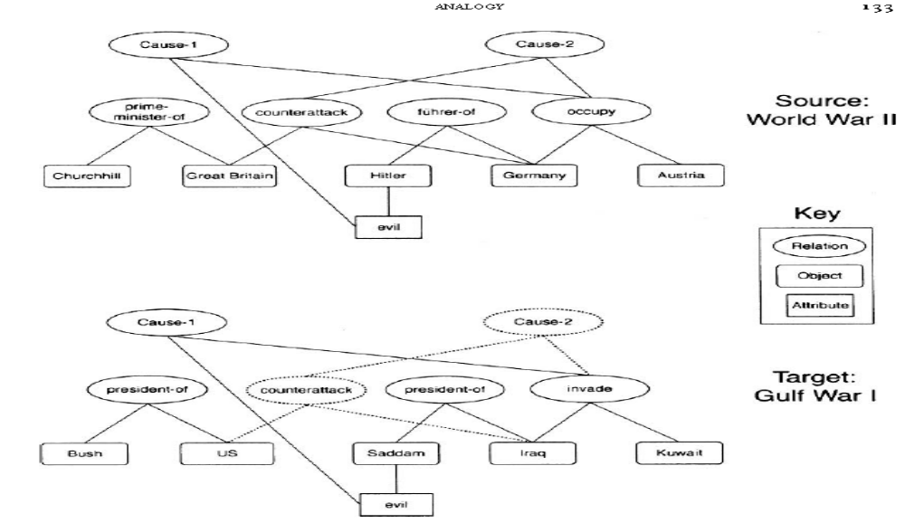
示例
哈尔滨工业大学计算机学院语言技术研究中心
2008年3月21日
Copyrights @ 2008 HIT
All Rights Reserved

Slide 10
SME算法
Mapping（自顶向下）
从局部到全局地执行部分图匹配（自底向上）
计算一个全局的匹配值
是structure mapping theory的首次实现
与Systematic Similarity的区别
哈尔滨工业大学计算机学院语言技术研究中心
2008年3月21日
Copyrights @ 2008 HIT
All Rights Reserved

Slide 11
基于实例的推理（ Case Based Reasoning，CBR）
定义
  基于对相似的旧问题的解决方案解决新问题的过程
  CBR 通过记忆来推理
  基于经验的问题求解
举例
  汽车修理工修理汽车
  医生给一个患者诊断疾病
  法官为一个罪犯定罪
  自然计算研究（nature-inspired computing）
  基于实例的推理其本质是类比推理
哈尔滨工业大学计算机学院语言技术研究中心
2008年3月21日
Copyrights @ 2008 HIT
All Rights Reserved

Slide 12
基于实例推理的问题求解
收集和整理大量的实例
基于实例的推理的一个核心假设是：对相似的问题采用相似的解决方案
步骤
  由新的问题发现相似的实例
  采用解决该实例的方法来解决新的问题
  如果成功，将新问题及其解决方案加入到实例库中
  重复以上过程
哈尔滨工业大学计算机学院语言技术研究中心
2008年3月21日
Copyrights @ 2008 HIT
All Rights Reserved

Slide 13
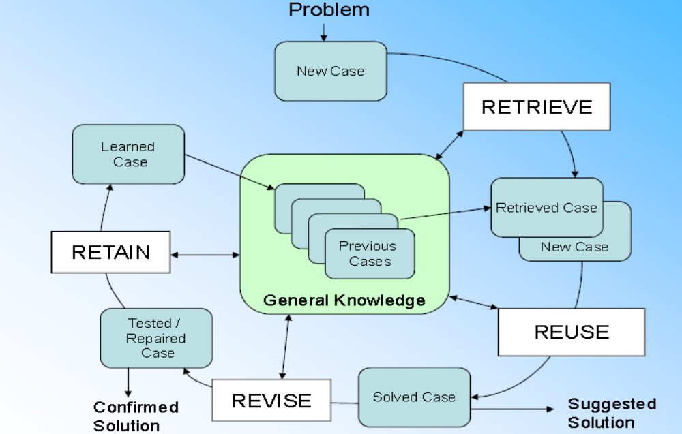
CBR的四个处理步骤
哈尔滨工业大学计算机学院语言技术研究中心
2008年3月21日
Copyrights @ 2008 HIT
All Rights Reserved

Slide 14
1、获取（retrieve）
基于相似获取一个或多个实例（如何定义相似？）
获取任务可以定义为根据查询（实例）找到最小数量的实例使得这些实例与查询具有最高的相似性
举例：KNN算法
当实例为海量时，如何高效地获取实例是此处的主要难点
哈尔滨工业大学计算机学院语言技术研究中心
2008年3月21日
Copyrights @ 2008 HIT
All Rights Reserved

Slide 15
K近邻算法（ K-Nearest-Neighbors Algorithm，KNN）
KNN是基于一个相似函数（通常为举例函数）从全部的实例中找到k个最相近的实例，并据此进行问题求解（例如分类）的算法
从上个世纪七十年代以来一直是有监督机器学习的典型算法之一（数据挖掘十大算法之一）
对于一个新的实例的类别，有它k个近邻的实例的类别来确定（ K经常被设定为奇数）

Slide 16
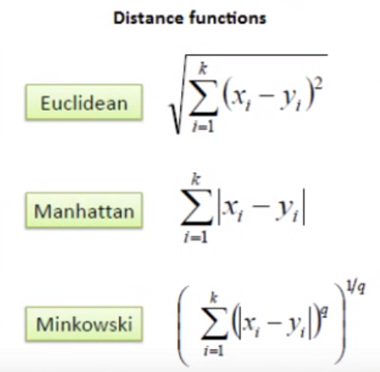
常用距离函数

Slide 17
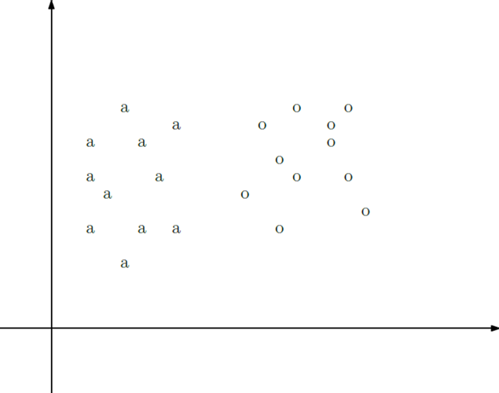
K-Nearest-Neighbors

Slide 18
C最可能的类别是什么?
c

Slide 19
c的最可能的类别标记是？
方案:找到c距离最近的K个邻居
将多数邻居的标记赋予c
假设 k = 3:

Slide 20
c的最可能的类别标记是？
c

Slide 21
注意
对于二分类问题k取奇数
K不能是类别总数的倍数
各维度量的正则化
KNN的主要缺点在于为每个实例都要获取与其距离最短的k个近邻，计算复杂性高，效率较为低下

Slide 22
确定最合适的k
通常需要检视全部数据来确定k的最优值
通常情况下K越大越精确（因为往往能降低整体的噪声）
交叉验证法通过实验确定
K通常取3-10，较1更佳

Slide 23
2.重用（reuse）
重用一个获取问题的解决方案，如果该解决方案可以直接利用此步骤可以相当的简单（如KNN分类的情况）
如有必要应对解决方案进行适应性调整
许多实用的CBR应用基于实用的考虑通常避免过于复杂的调整
哈尔滨工业大学计算机学院语言技术研究中心
2008年3月21日
Copyrights @ 2008 HIT
All Rights Reserved

Slide 24
3、修正（Revise）
获得反馈以修正解决问题的方案（例如信息检索系统中根据反馈调整排序函数）
这种反馈可以以正确率的形式给出，使系统可以朝着不断提高正确率的方向修正
哈尔滨工业大学计算机学院语言技术研究中心
2008年3月21日
Copyrights @ 2008 HIT
All Rights Reserved

Slide 25
4 、保持（retain）
即学习的过程，通常根据反馈调整解决方案（例如排序函数）
哈尔滨工业大学计算机学院语言技术研究中心
2008年3月21日
Copyrights @ 2008 HIT
All Rights Reserved

